Slide 1
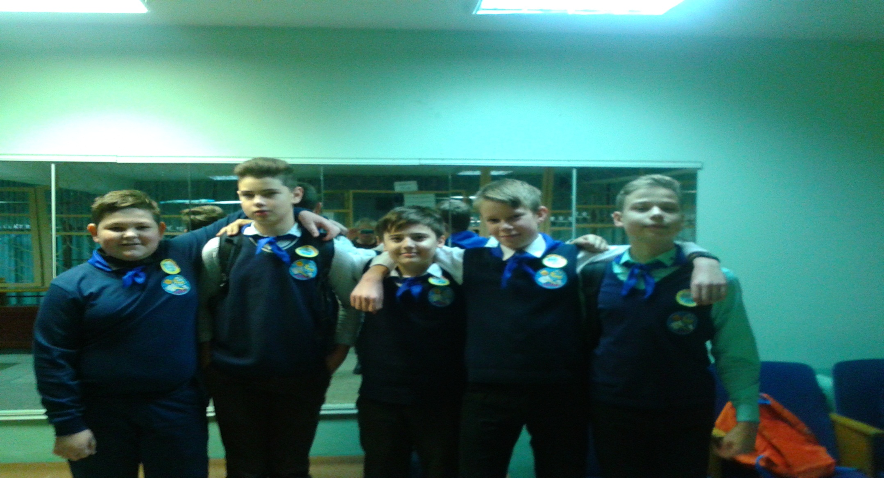
27 ноября 2019 г. команда учащихся 6б и 6а класса в составе: Алёхина Руслана, Клюка Михаила, Колесова Егора, Сковородникова Тимофея, Павлова Ивана принимала участие в городской олимпиаде по естествознанию. Ребята показали свои знания по географии и астрономии.

